Slide 1
Практическое занятие № 1
Разработка обеспечивающих подсистем
Формирование и актуализация
карточек компьютерных систем
Модель AS IS и требования к информационной системе
на примере ООО «Юкомс»
Албахтин И.В. • ИНБО-12-23
РТУ МИРЭА • Москва, 2026
01
Notes:
Источник: РОП_Единый_отчет_АлбахтинИВ.docx, практическое занятие № 1. Модель AS IS является академической.

Slide 2
Цель и границы процесса
Цель
Выявить проблемы текущего процесса и сформировать
функциональные и нефункциональные требования к ИС.
Начало и результат
Запрос на новую или изменённую карточку → публикация
или обновление в Ozon либо фиксация ошибки публикации.
Основа модели
BOM — состав компьютерной системы. В академической модели
данные и действия распределены между разрозненными инструментами.
02
Notes:
Источник: РОП_Единый_отчет_АлбахтинИВ.docx, практическое занятие № 1. Модель AS IS является академической.

Slide 3
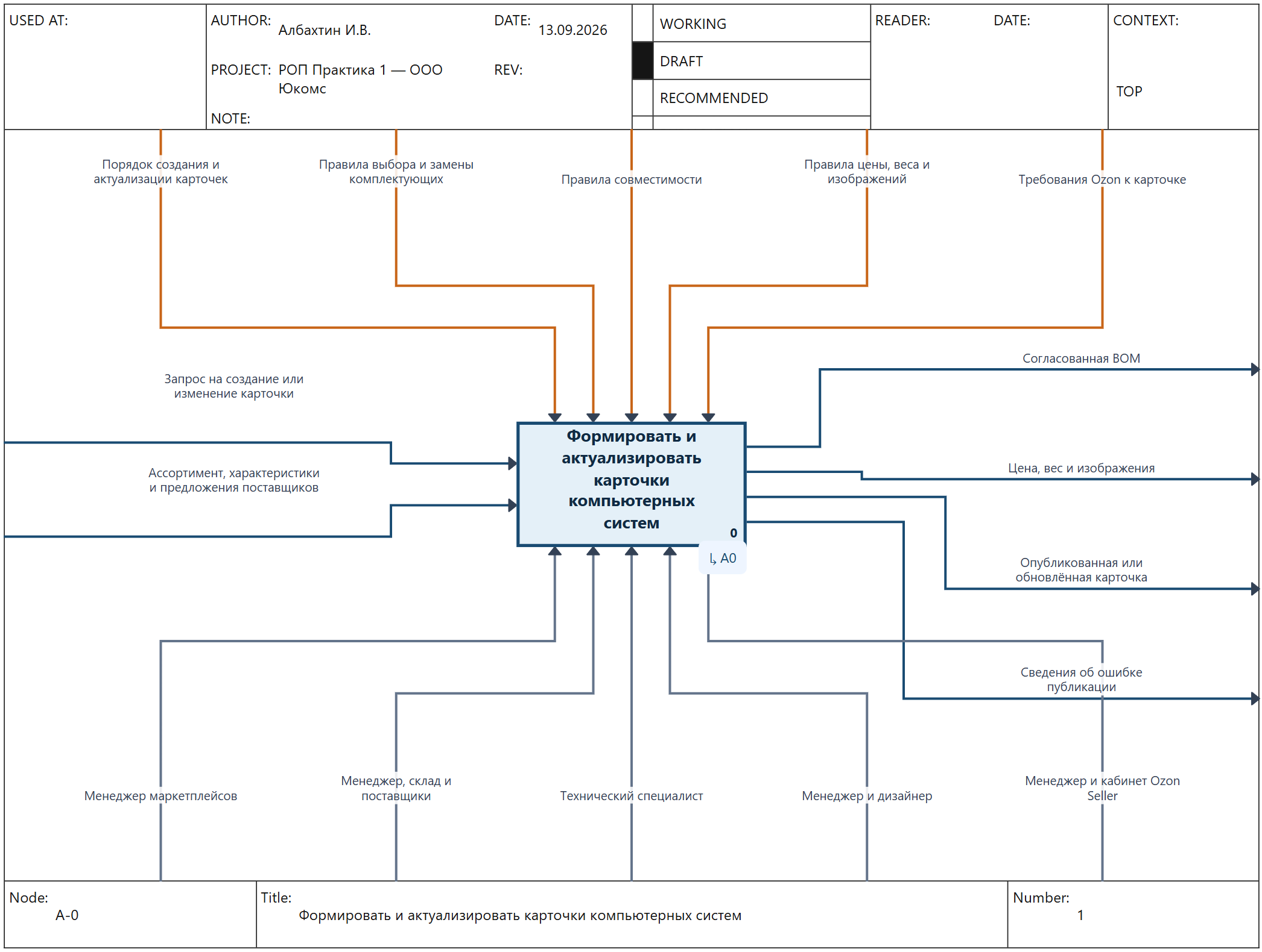
IDEF0 • Контекст A-0
03
Notes:
Источник: редактируемая модель РОП_Практика_1_AS_IS.nsidef0; единый отчёт, раздел 3.1. Входы: запрос, данные компонентов и поставщиков. Выходы: BOM, расчёты, изображения, результат публикации. Управляющие воздействия — рабочие правила академической модели.

Slide 4
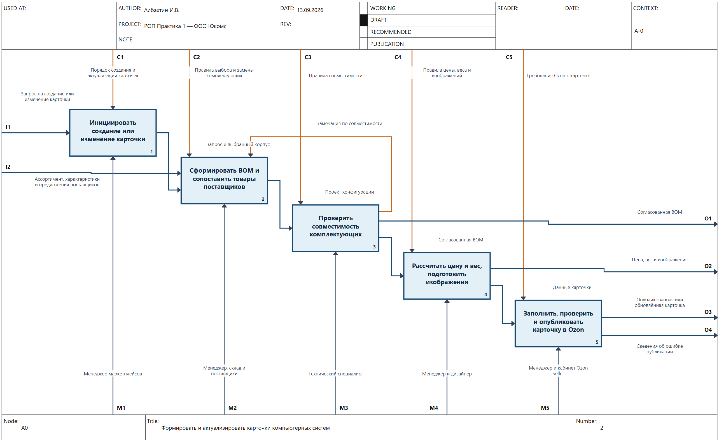
IDEF0 • Декомпозиция A0
04
Notes:
Источник: РОП_Практика_1_AS_IS.nsidef0, раздел 3.2 отчёта. A1 — регистрация запроса; A2 — BOM; A3 — совместимость; A4 — расчёты и изображения; A5 — публикация. Замечания A3 возвращаются в A2.

Slide 5
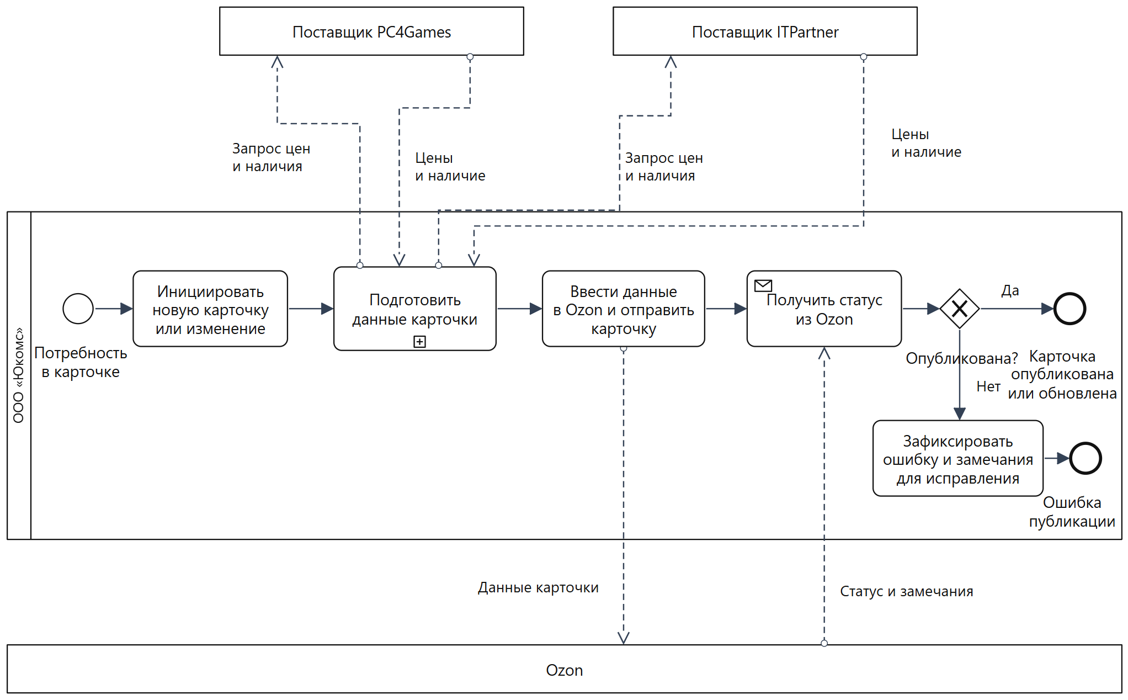
BPMN 2.0 • Публикация и участники
05
Notes:
Источник: модель РОП_Практика_1_AS_IS.nsbpmn, вид «Публикация и внешние участники», NotationStudio. OMG BPMN 2.0.2: https://www.omg.org/spec/BPMN/2.0.2/PDF, §9.3, §10.4. Внешние организации показаны закрытыми пулами; пунктир обозначает сообщения. После отклонения фиксируются замечания, текущая попытка завершается ошибкой. Исправление инициирует новый запрос.

Slide 6
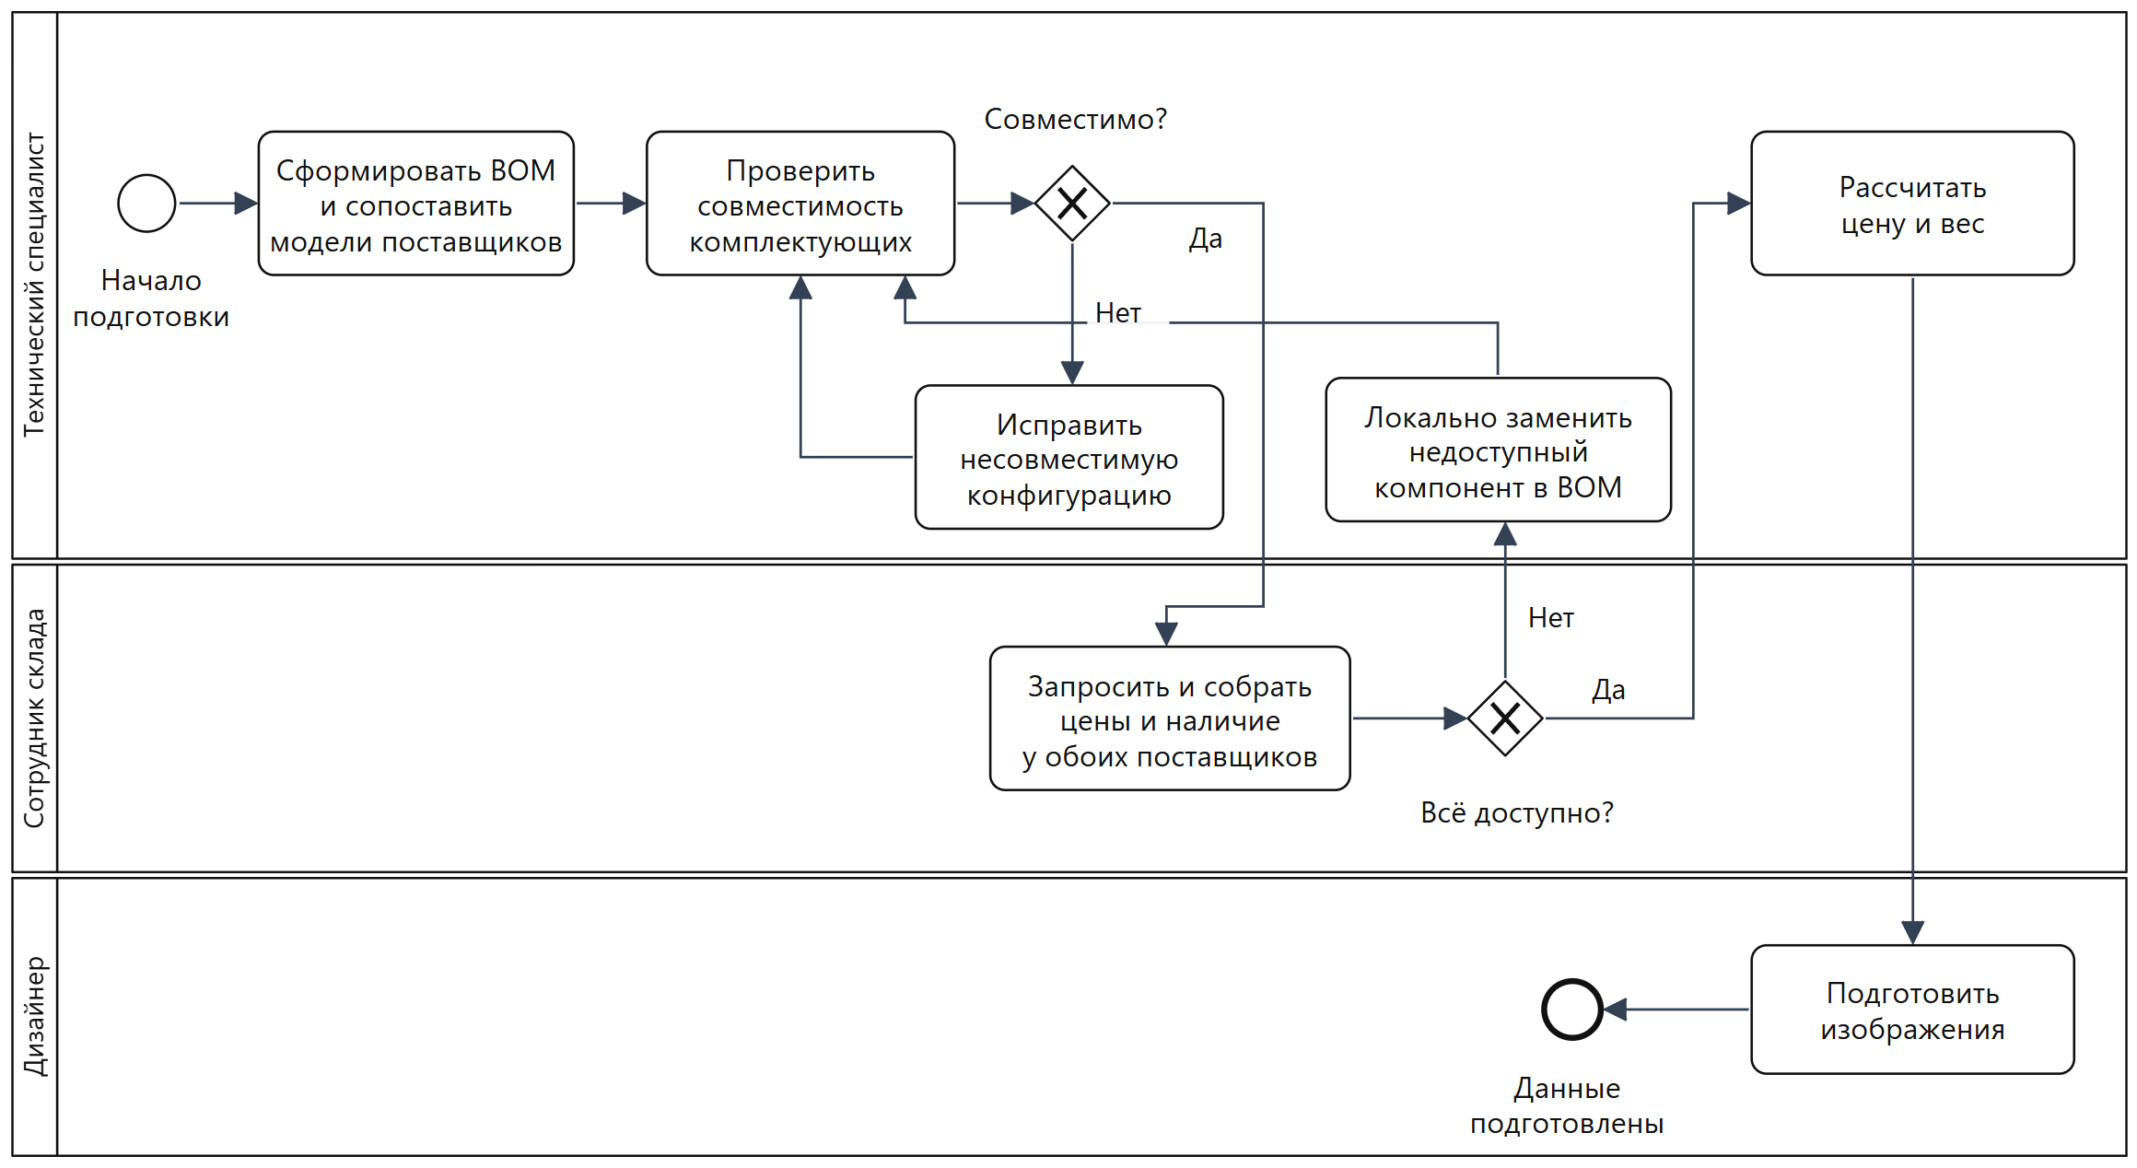
BPMN 2.0 • Подготовка данных
06
Notes:
Источник: та же модель NSBPMN, вид «Подготовить данные карточки». Это встроенный подпроцесс основной схемы. Сбор сведений включает оба источника PC4Games и ITPartner. После изменения конфигурации повторно проверяются совместимость и доступность. Текущий процесс не автоматизирован единым движком; задачи не объявлены UserTask или ServiceTask без оснований.

Slide 7
Проблемы текущего процесса
Код | Проблема | Последствие
P-01 | Повторный ввод | Ошибки и увеличение времени подготовки
P-02 | Ручная проверка совместимости | Зависимость от опыта специалиста
P-03 | Несогласованная массовая замена | Карточки содержат разные версии состава
P-04 | Устаревшая цена | Некорректное товарное предложение
P-05 | Ошибки обязательных атрибутов | Отклонение публикации и возврат на исправление
P-06 | Нет сквозного аудита | Трудно установить причину расхождения
07
Notes:
Источник: РОП_Единый_отчет_АлбахтинИВ.docx, практическое занятие № 1. Модель AS IS является академической.

Slide 8
Данные и расчёты • FR-01–10
Коды | Требуемое поведение системы
FR-01–03 | Регистрировать запросы, создавать BOM по корпусу и задавать состав характеристиками или точной моделью.
FR-04–05 | Проверять совместимость после каждого изменения и показывать правило, вызвавшее конфликт.
FR-06–08 | Сопоставлять товары поставщиков, загружать цены и наличие, выбирать применимое предложение.
FR-09–10 | Рассчитывать себестоимость, цену карточки и массу товара с упаковкой.
08
Notes:
Источник: РОП_Единый_отчет_АлбахтинИВ.docx, практическое занятие № 1. Модель AS IS является академической.

Slide 9
Изменения и публикация • FR-11–22
Коды | Требуемое поведение системы
FR-11–13 | Находить затронутые BOM, показывать последствия массовой замены и повторно проверять изменённые данные.
FR-14–16 | Формировать изображения и контент карточки; проверять обязательные атрибуты Ozon до публикации.
FR-17–19 | Публиковать через API Ozon, сохранять ответ и статус, повторять неуспешные внешние операции.
FR-20–22 | Хранить версии и историю действий, уведомлять об ошибках, предоставлять поиск и фильтры.
09
Notes:
Источник: РОП_Единый_отчет_АлбахтинИВ.docx, практическое занятие № 1. Модель AS IS является академической.

Slide 10
NFR • Скорость и надёжность
Код | Критерий приёмки
NFR-01 | 95% запросов основных форм — не более 2 с при 50 одновременных пользователях.
NFR-02 | Массовая замена и проверка 1000 BOM — не более 5 мин.
NFR-03 | Доступность ≥ 99,5% в месяц без согласованной профилактики.
NFR-04 | Ежедневная резервная копия; RPO ≤ 24 ч, RTO ≤ 4 ч.
NFR-09 | Две последние стабильные версии Chrome, Edge и Firefox; экран от 1280 px.
NFR-10 | До трёх повторов внешней операции без создания дубликатов.
10
Notes:
Источник: РОП_Единый_отчет_АлбахтинИВ.docx, практическое занятие № 1. Модель AS IS является академической.

Slide 11
NFR • Защита и целостность
Код | Критерий приёмки
NFR-05 | Пользовательские и интеграционные соединения — TLS 1.2 или новее.
NFR-06 | Хранение паролей — Argon2id с уникальной солью.
NFR-07 | Ролевое разграничение доступа с проверкой на сервере.
NFR-08 | Журнал изменений — не менее года; пользователь, время и изменённые значения.
NFR-11 | Запрет готовности к публикации при несовместимости или неполных данных.
NFR-12 | Изменение правил и сопоставлений через справочники без правки кода.
11
Notes:
Источник: РОП_Единый_отчет_АлбахтинИВ.docx, практическое занятие № 1. Модель AS IS является академической.

Slide 12
Сравнение программных аналогов
Критерий | Ozon Seller | 1С:ERP | Pimcore | Akeneo | Целевая ИС
BOM и конфигурации | 0 | 5 | 3 | 2 | 5
Правила совместимости | 0 | 2 | 3 | 1 | 5
Связь с товарами поставщиков | 1 | 5 | 3 | 4 | 5
Динамические цены | 3 | 5 | 3 | 2 | 5
Массовая замена | 2 | 3 | 4 | 4 | 5
Изображения и контент | 5 | 2 | 5 | 5 | 5
Публикация в Ozon | 5 | 2 | 2 | 2 | 5
Аудит изменений | 2 | 5 | 5 | 4 | 5
Расширяемость | 1 | 4 | 5 | 4 | 5
Средняя оценка | 2.1 | 3.7 | 3.7 | 3.1 | 5.0
Шкала 0–5. Авторская экспертная оценка применимости к предметной задаче.
5,0 для целевой ИС отражает требования проекта, а не результат внедрения.
12
Notes:
Источник: единый отчёт, таблица 6 и раздел 8. Оценки автора, не внешний рейтинг и не результаты измерений продуктов. Документация: https://docs.ozon.ru/api/seller/ ; https://v8.1c.ru/erp/purchasing/ ; https://docs.pimcore.com/platform/2025.4/ ; https://help.akeneo.com/using-the-product-page .

Slide 13
Средняя оценка применимости
Среднее по девяти критериям с равными весами.
Готовые продукты требуют настройки и предметного расширения.
13
Notes:
Источник: таблица 6 единого отчёта. Суммы по девяти критериям: 19, 33, 33, 28, 45; средние после округления до десятых: 2,1; 3,7; 3,7; 3,1; 5,0. Значение целевой ИС — проектная оценка.

Slide 14
Выводы
Причина основных потерь
BOM, поставщицкие позиции, расчёты и карточка Ozon
связаны логически, но обновляются раздельно.
Требование к целевой системе
Хранить зависимости и повторно проверять все
затронутые данные при изменении компонента.
Результат практики: модели IDEF0 и BPMN 2.0,
22 функциональных и 12 нефункциональных требований.
14
Notes:
Источник: РОП_Единый_отчет_АлбахтинИВ.docx, практическое занятие № 1. Модель AS IS является академической.

Slide 15
Источники
Практическое занятие № 1 по РОП. РТУ МИРЭА, 2026.
Албахтин И.В. Курсовая работа по реинжинирингу процесса
сопровождения заказов компьютерных систем, 2026.
OMG. BPMN 2.0.2 — omg.org/spec/BPMN/2.0.2/PDF
Ozon Seller API — docs.ozon.ru/api/seller/
1С:ERP — v8.1c.ru/erp/purchasing/
Pimcore — docs.pimcore.com/platform/2025.4/
Akeneo — help.akeneo.com/using-the-product-page
ООО «Юкомс» — ucoms.ru
15
Notes:
Полные библиографические описания и даты обращения приведены в едином отчёте. Материалы о продуктах взяты из раздела 8 отчёта; в презентации не заявляется новая независимая проверка возможностей текущих версий.

